Slide 1
P2P技术原理与实现
秦剑

Slide 2
目录索引
P2P简介
NAT技术
P2P-UDP/TCP打洞
P2P的应用-IPC

Slide 3
P2P简介
什么是P2P
P2P是peer-to-peer(点对点)的缩写，又称对等互联网络技术，是一种网
络新技术，依赖网络中参与者的计算能力和带宽，而不是把依赖都聚集在较
少的几台服务器上。
纯点对点网络没有客户端或服务器的概念，只有平等的同级节点，同时
对网络上的其它节点充当客户端和服务器。这种网络设计模型不同于传统的
C/S模型，在C/S模型中通信通常来往于一个中央服务器。
目前P2P技术有许多应用。共享包含各种格式音频，视频，数据等的文件
是非常普遍的，实时数据也可以使用P2P技术来传送，如PPLIVE视频点播、
BitTorrent下载等。

Slide 4
P2P简介
P2P的优势
在传统的C/S模式中，数据的分发采用专门的服务器，多个客户端都从
此服务器获取数据。但此种模式的缺点是：因为服务器的个数只有一个(即便
有多个也非常有限)，系统容易出现单一失效点；单一服务器面对众多的客户
端，由于CPU能力、内存大小、网络带宽的限制，可同时服务的客户端非常
有限，可扩展性差。
而在P2P网络中，它一个重要的目标就是让所有的节点都能提供资源（带
宽、存储空间、计算能力等），让每个节点既可以从其他节点得到服务，也
可以向其他节点提供服务，同时也增加了网络防故障的健壮性，因此，当有
节点加入且对系统请求增多，整个系统的容量也增大。
P2P正是为了解决C/S模型在弊端而提出来的一种对等网络结构。

Slide 5
NAT技术
NAT技术
网络地址转换(Network Address Translation)属接入广域网
(WAN)技术，是一种将私有（保留）地址转化为公有IP地址的转换技
术。
由于IPv4其先天性不足，在九十年代初期时，已经预计到了IPv4
地址不足，而开发IPv6技术需要足够的时间，为了延长IPv4技术的使
用时间，所以产生了NAT技术。
目前被广泛应用于各种类型Internet接入方式和各种类型的网
络中。NAT不仅完美地解决了lP地址不足的问题，而且还能够有效地
避免来自网络外部的攻击，隐藏并保护网络内部的计算机。

Slide 6
NAT技术
RFC 1918 为私有网络预留出了三个IP 地址块，如下：
A 类：10.0.0.0～10.255.255.255
B 类： 172.16.0.0～172.31.255.255
C 类：192.168.0.0～192.168.255.255
上述三个范围内的地址不会在因特网上被分配，因此可以不必向
ISP 或注册中心申请而在公司或企业内部自由使用。

Slide 7
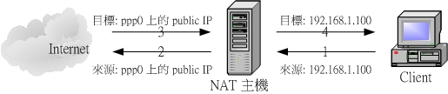
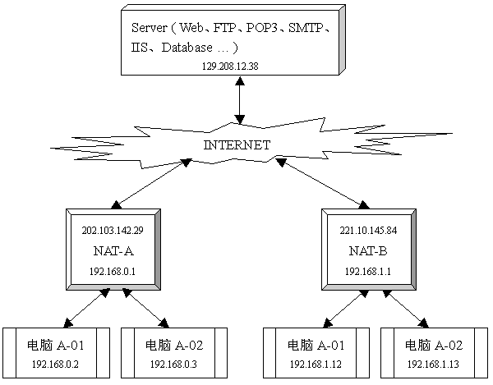
NAT技术
NAT工作流程
如右图这个 client（终端） 的 gateway 设定为 NAT 主机，所以当要连上 Internet 的时候，该封包就会被送到 NAT 主机，这个时候的封包 Header 之 source IP（源IP） 为 192.168.1.100 ；
而透过这个 NAT 主机，它会将 client 的对外联机封包的 source IP ( 192.168.1.100 ) 伪装成 ppp0 ( 假设为拨接情况 )这个接口所具有的公共 IP ，因为是公共 IP 了，所以这个封包就可以连上 Internet 了！同时 NAT 主机并且会记忆这个联机的封包是由哪一个 ( 192.168.1.100 ) client 端传送来的；
由 Internet 传送回来的封包，当然由 NAT主机来接收了，这个时候， NAT 主机会去查询原本记录的路由信息，并将目标 IP 由 ppp0 上面的公共 IP 改回原来的 192.168.1.100 ；
最后则由 NAT 主机将该封包传送给原先发送封包的 Client 。
NAT设备允许私网内主机主动向公网内主机发送数据,但却禁止反方向的主动传递

Slide 8
NAT技术
NAT种类
基本的NAT
同一个公网的IP地址，某个时间只能由一台私有IP地址的计算机使用。
改变IP数据报的原IP地址，但是不会改变IP包中的端口。
NAPT（The IP Network Address/Port Translator）
同一个公网的IP地址，某个时间可以多台私有IP地址的计算机使用。
不仅改变经过这个IP数据报的原IP 地址，还改变IP数据报的端口。
P2P功能就是基于NAPT来实现的

Slide 9
NAT技术
NAT的设备类型
NAT设备的类型对于UDP/TCP穿越NAT,有着十分重要的影响,根据端
口映射方式,NAT可分为如下4类,前3种NAT类型可统称为cone类型。
全克隆( Full Cone) :
NAT把所有来自相同内部IP地址和端口的请求映射到相同的外部IP地址和
端口。任何一个外部主机均可通过该映射发送IP包到该内部主机。
限制性克隆(Restricted Cone) :
NAT把所有来自相同内部IP地址和端口的请求映射到相同的外部IP地址和
端口。但是,只有当内部主机先给IP地址为X的外部主机发送IP包,该外部主机
才能向该内部主机发送IP包。

Slide 10
NAT技术
端口限制性克隆( Port Restricted Cone) :
端口限制性克隆与限制性克隆类似,只是多了端口号的限制,即只有内部主
机先向IP地址为X,端口号为P的外部主机发送1个IP包,该外部主机才能够把源
端口号为P的IP包发送给该内部主机。
对称式NAT ( Symmetric NAT)：
对称式NAT与端口限制性克隆类似,唯一不同的是当同一内部主机使用相
同的端口与不同IP地址或端口的外部主机进行通信时, NAT对该内部主机的端
口映射会有所不同，这种情况下NAT会针对不同IP地址或端口的外部主机为内
部主机的相同端口分配新的外部端口号。对称式NAT不保证所有会话中的私
有地址端口和公开地址端口之间绑定的一致性。相反,它为每个新的会话分配
一个新的端口号。这种情况下内部主机的“内网IP地址和端口”与“NAT IP
地址和端口”之间会形成一对多关系。

Slide 11
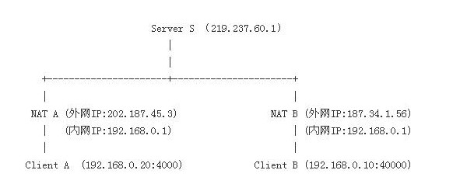
P2P-UDP/TCP打洞
P2P-UDP打洞
如果外部要访问内网的计算机，有什么办法呢？
在内网的NAT上打上一个“洞”，而且这个洞不能由外部来打，只能由内网内的主机来完成，因为“洞”是有方向的。

Slide 12
P2P-UDP/TCP打洞
比如从内部某台主机（比如：192.168.0.20）向外部的某个IP(比如：219.237.60.1)发送一个UDP包，那么就在这个内网的NAT设备上打了一个方向为219.237.60.1的“洞”，（这个过程称为UDP Hole Punching的技术）以后219.237.60.1就可以通过这个洞与内网的192.168.0.10联系了。（但是其他的IP不能利用这个洞）。

Slide 13
P2P-UDP/TCP打洞
ClentA与ClientB都不知道对方的公网IP， CientA要与ClientB建立连接，那我们如何来打这个洞呢？
我们需要一个中间人来联系这两个内网主机。

Slide 14
P2P-UDP/TCP打洞
1. Client A登录服务器，NAT A为这次的Session分配了
一个端口60000，那么Server S收到的Client A的地址是
202.187.45.3:60000。
2. Client B登录Server S，NAT B给此次Session分配的端
口是40000，那么Server S收到的B的地址是
187.34.1.56:40000。
3.Client A与Client B都可以与Server S通信了。如果
Client A此时想直接发送信息给Client B，那么他可以从
Server S那儿获得B的公网地址187.34.1.56:40000，是不
是Client A向这个地址发送信息Client B就能收到了呢？
答案是不行，因为如果这样发送信息，NAT B会将这个
信息丢弃（因为这样的信息是不请自来的，为了安全，
大多数NAT都会执行丢弃动作）。现在我们需要的是在
NAT B上打一个方向为202.187.45.3（即Client A的外网
地址）的洞，那么Client A发送到187.34.1.56:40000的
信息,Client B就能收到了。这个打洞命令由谁来发呢？
Server S 来负责发送打洞指令

Slide 15
P2P-UDP/TCP打洞
注意事项
以上过程只适合于Cone NAT的情况，如果是Symmetric NAT，那么当Client B向Client A打洞的端口已经重新分配了，Client B将无法知道这个端口（如果Symmetric NAT的端口是顺序分配的，那么我们或许可以猜测这个端口号，可是由于可能导致失败的因素太多）。

Slide 16
P2P-UDP/TCP打洞
P2P-TCP打洞
从协议层来看，TCP“打洞”与UDP“打洞”是几乎完
全相同的过程。主要的区别就是TCP建立连接需要三次握手。
ClientA向ClientB发送的第一个SYN包发到了ClienB的
NAT设备，而ClientB在此前没有向ClientA发送SYN包，
ClientB的NAT设备会丢弃这个包，这会引起ClientA的“连
接失败”或“无法连接”问题。
而此时，由于ClientA已经向ClientB发送过SYN包，
ClientB发往ClientA的SYN包将被看作是由ClientA发往
ClientB的包的回应的一部分，所以ClientB发往ClientA的
SYN包会顺利地通过ClientA的NAT设备，到达ClientA，从
而建立起ClientA与ClientB的p2p连接。

Slide 17






P2P的应用-IPC
P2P应用-IPC
P2P服务器
Internet
3G/4G基站
手机客户端
NAT

Slide 18
合志同方，共赢未来

